Slide 1
Jesus wehrt ab und hilft trotzdem
Matthäus-Evangelium 15,21-28
Serie: Überraschende Reaktionen von Jesus (1/4)

Slide 3
Jesus machte sich wieder auf den Weg und zog sich in das Gebiet von Tyrus und Sidon zurück. Da kam eine kanaanäische Frau aus jener Gegend und rief: „Herr, du Sohn Davids, hab Erbarmen mit mir! Meine Tochter wird von einem Dämon furchtbar gequält.“
Matthäus-Evangelium 15,21-22

Slide 4
Aber Jesus gab ihr keine Antwort. Schliesslich drängten ihn seine Jünger: „Erfüll ihr doch die Bitte, sie hört ja nicht auf, hinter uns herzuschreien!“ Er aber entgegnete: „Ich bin nur zu den verlorenen Schafen des Volkes Israel gesandt.“
Matthäus-Evangelium 15,23-24

Slide 5
Da kam die Frau näher, warf sich vor Jesus nieder und bat: „Herr, hilf mir!“ Jesus wehrte ab: „Es ist nicht recht, den Kindern das Brot wegzunehmen und es den Hunden vorzuwerfen.“ – „Das stimmt, Herr“, erwiderte sie, „aber immerhin fressen die Hunde die Brotkrumen, die vom Tisch ihrer Herren herunterfallen.“
Matthäus-Evangelium 15,25-27

Slide 6
Da sagte Jesus zu ihr: „Frau, dein Glaube ist gross! Was du willst, soll geschehen.“ Von diesem Augenblick an war ihre Tochter gesund.
Matthäus-Evangelium 15,28

Slide 7
Nimm Gott zum Vorbild!
Epheser-Brief 5,1-2
Reihe: Geisterfülltes Leben ist konkret und unkompliziert! (1/4)

Slide 8
„So ahmt nun Gott nach als geliebte Kinder und wandelt in der Liebe, wie auch Christus uns geliebt hat und hat sich selbst für uns gegeben als Gabe und Opfer, Gott zu einem lieblichen Geruch.“
Epheser-Brief 5,1-2

Slide 9
I. Jesus will nicht helfen

Slide 10
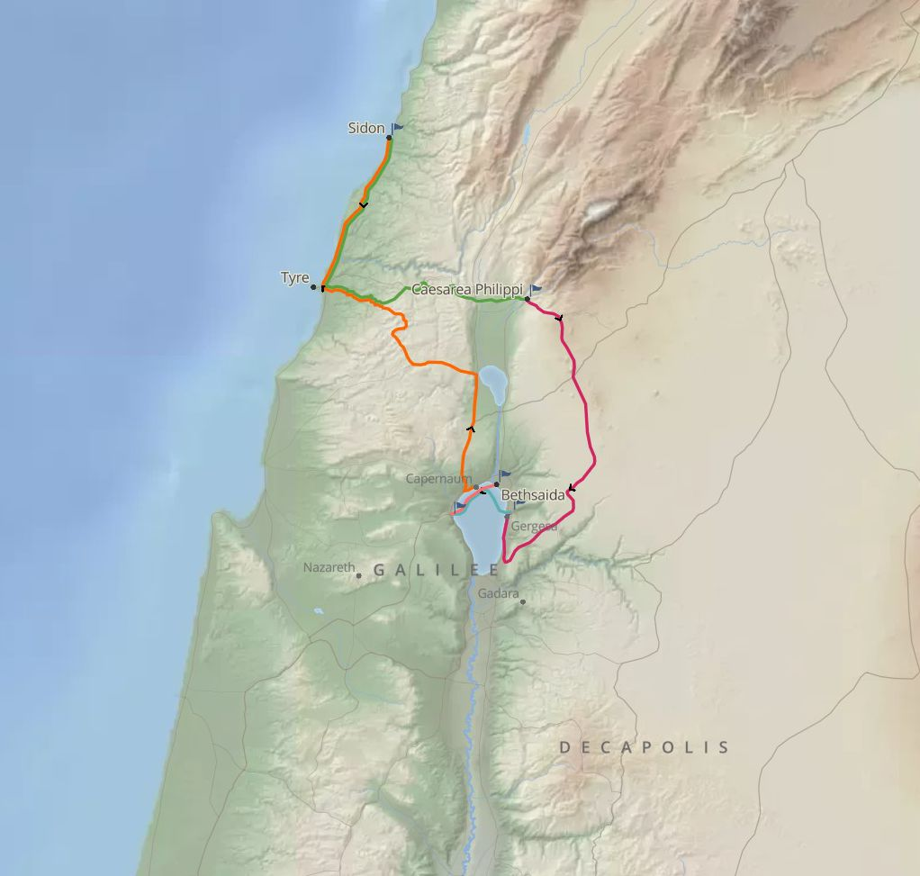

Slide 11
„Herr, du Sohn Davids, hab Erbarmen mit mir! Meine Tochter wird von einem Dämon furchtbar gequält.“
Matthäus-Evangelium 15,22

Slide 12
„Jesus gab ihr keine Antwort.“
Matthäus-Evangelium 15,23

Slide 13
„Herr, du Sohn Davids, hab Erbarmen mit mir! Meine Tochter wird von einem Dämon furchtbar gequält.“
Matthäus-Evangelium 15,22

Slide 14
„Jesus, erfüll ihr doch die Bitte, sie hört ja nicht auf, hinter uns herzuschreien!“
Matthäus-Evangelium 15,23

Slide 15
„Ich bin nur zu den verlorenen Schafen des Volkes Israel gesandt.“
Matthäus-Evangelium 15,24

Slide 16
„Herr, hilf mir!“
Matthäus-Evangelium 15,25

Slide 17
„Es ist nicht recht, den Kindern das Brot wegzunehmen und es den Hunden vorzuwerfen.“
Matthäus-Evangelium 15,26

Slide 18
„Setzt euren Fuss nicht auf heidnisches Gebiet und betretet keine samaritanische Stadt, sondern geht zu den verlorenen Schafen des Volkes Israel.“
Matthäus-Evangelium 10,5-6

Slide 19
„Es ist nicht recht, den Kindern das Brot wegzunehmen und es den Hunden vorzuwerfen.“
Matthäus-Evangelium 15,26

Slide 20
II. Jesus erbarmt sich trotzdem!

Slide 21
„Das stimmt Herr, aber immerhin fressen die Hunde die Brotkrumen, die vom Tisch ihrer Herren herunterfallen.“
Matthäus-Evangelium 15,27

Slide 22
„Ich lasse dich nicht los, bevor du mich segnest!“
1.Mose 32,27

Slide 23
„Wer einen Wettkampf bestreitet, erhält den Siegeskranz nur, wenn er nach den Regeln kämpft.“
2.Timotheus-Brief 2,5

Slide 24
„Herr, du Sohn Davids!“
Matthäus-Evangelium 15,22

Slide 25
„Es ist nicht recht, den Kindern das Brot wegzunehmen und es den Hunden vorzuwerfen.“
Matthäus-Evangelium 15,26

Slide 26
„Das stimmt Herr, aber immerhin fressen die Hunde die Brotkrumen, die vom Tisch ihrer Herren herunterfallen.“
Matthäus-Evangelium 15,27

Slide 27
„Sie sind allesamt Sünder und ermangeln des Ruhmes, den sie vor Gott haben sollen.“
Römer-Brief 3,23

Slide 28
„Wenn wir unsre Sünden bekennen, so ist er treu und gerecht, dass er uns die Sünden vergibt und reinigt uns von aller Ungerechtigkeit.“
1.Johannes-Brief 1,9

Slide 29
„Das ganze Volk und sogar die Zolleinnehmer, gaben Gott in seinem Urteil Recht.“
Lukas-Evangelium 7,29

Slide 30
„Herr, hilf mir!“
Matthäus-Evangelium 15,25

Slide 31
„Immerhin fressen die Hunde die Brotkrumen, die vom Tisch ihrer Herren herunterfallen.“
Matthäus-Evangelium 15,27

Slide 32
„Frau, dein Glaube ist gross! Was du willst, soll geschehen.“ Von diesem Augenblick an war ihre Tochter gesund.
Matthäus-Evangelium 15,28

Slide 33
„Wahrhaftig jetzt wird mir erst richtig klar, dass Gott keine Unterschiede zwischen den Menschen macht! Er fragt nicht danach, zu welchem Volk jemand gehört, sondern nimmt jeden an, der Ehrfurcht vor ihm hat und tut, was gut und richtig ist.“
Apostelgeschichte 10,34-35

Slide 34
„Denn jeder, der den Namen des Herrn anruft, wird gerettet werden.“
Römer-Brief 10,13

Slide 35
Schlussgedanke

Slide 36
„Geht zu allen Völkern und macht die Menschen zu meinen Jüngern; tauft sie auf den Namen des Vaters, des Sohnes und des Heiligen Geistes.“
Matthäus-Evangelium 28,19

Slide 37
„Gott will, dass alle Menschen gerettet werden und dass sie die Wahrheit erkennen.“
1.Timotheus-Brief 2,3-4

